Slide 1
«ИСТОРИЯ КАЗАХСТАНА»
ЛЕКЦИЯ №4
Великая степь в период Золотой Орды
(XIII - XV вв.)
НАО «МЕЖДУНАРОДНЫЙ УНИВЕРСИТЕТ ТУРИЗМА И ГОСТЕПРИИМСТВА»
ГУМАНИТАРНАЯ ШКОЛА
Альжанова Эльмира Есиркеповна
к.и.н., ассоциированный профессор
Туркестан

Slide 2
СОДЕРЖАНИЕ ЛЕКЦИИ
1. Чингиз хан и образование Монгольской империи
2. Образование Золотой Орды как евразийской империи: территория, этнические процессы, культурный симбиоз
3. Средневековые государства в XIV - XV вв.

Slide 3
ЦЕЛИ И ЗАДАЧИ ЛЕКЦИИ
Цель лекции: анализ основных аспектов исторического развития
Великой степи в эпоху Золотой Орды
Основные задачи лекции:
раскрыть завоевательную политику Монгольской империи
оценить роль Золотой Орды в политической и экономической системе Евразии
исследовать политическую историю средневековых государств XIV - XV вв.

Slide 4
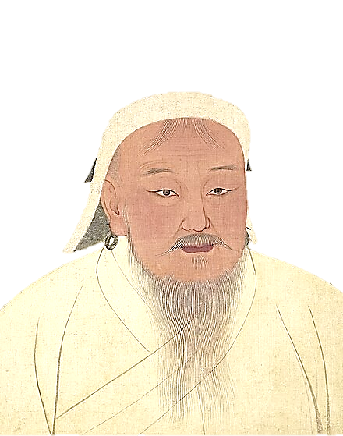
ОБРАЗОВАНИЕ МОНГОЛЬСКОЙ ИМПЕРИИ
Основатель
«Великая Яса Чингиз-хана»
«Кэшиктэн» личная гвардия
«Билик» нормативные и моральные законы для подданных
Правое крыло (Барунгар)
Чингисхан 1206 год
Темучин
(1155-1227)
Центральное крыло (Кул)
«Джасак»
военные, религиозные, уголовные законы
Левое крыло (Жонгар)

Slide 5
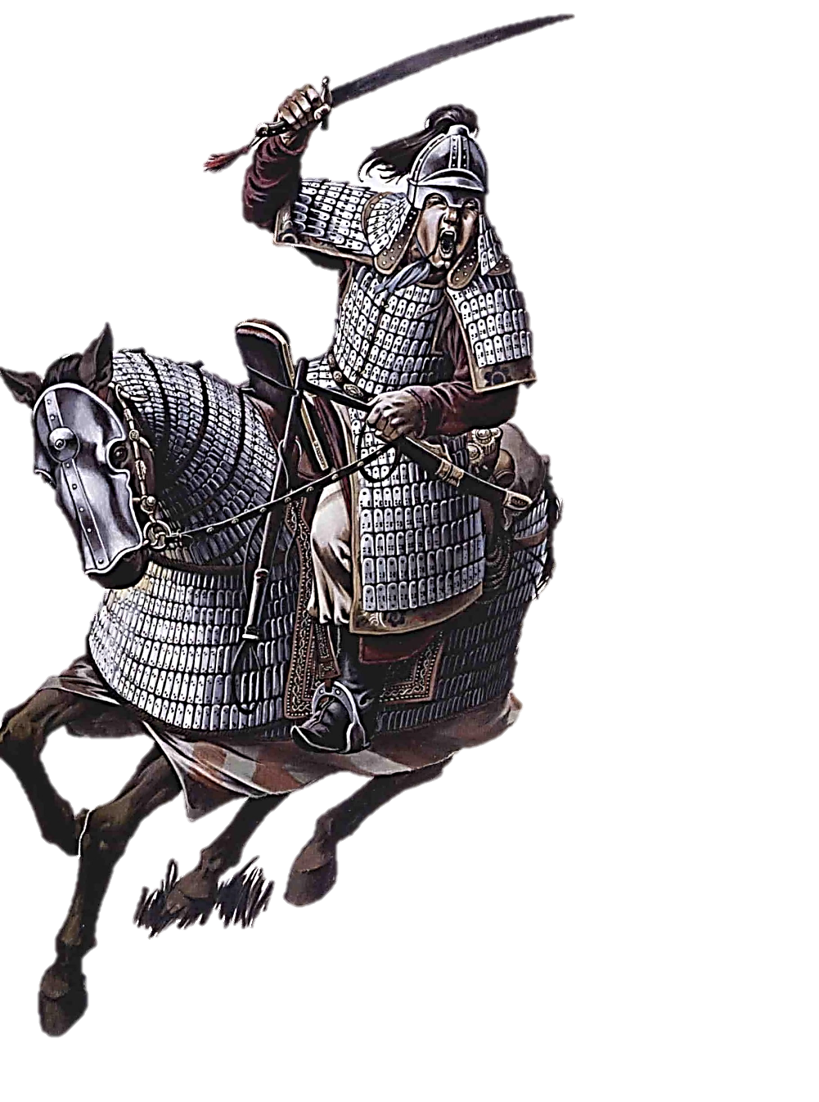
МОНГОЛЬСКИЕ ЗАВОЕВАНИЯ
Основные этапы завоеваний
1207 - 1211 | подчинение Сибири и Восточного Туркестана
1211 - 1234 | завоевание Северного Китая
1218 - 1219 | вторжение в Жетысу, Южный Казахастан уничтожение городов Отрар, Сыгнак, Ашнас
1219 - 1221 | завоевание Средней Азии
1222 - 1223 | походы в Закавказье и на Северный Кавказ
1235 - 279 | завоевание Южного Китая
1236 - 1237 | завоевание Волжской Булгарии
1237 - 1241 | нашествие хана Бату (Батыя) на Русь

Slide 6
УЛУСЫ НА ТЕРРИТОРИИ КАЗАХСТАНА
Улус Джучи: восточная часть Дешт-и-Кыпчакской степи, Приаралье, нижнее течение Сырдарьи и северо-восточная часть Жетысу, весь Центральный, Северный и Западный Казахстан. Центр улуса находился на берегу Иртыша
Улус Чагатая: юг и юго-восток Казахстана (Жетысу), а также Средняя Азия. Центром улуса являлся город Алмалы
Улус Угедея: земли Западной Монголии, Алтая, Тарбагатая, верхнее течение Иртыша. Ставка хана находилась в городе Каракорум на берегу реки Орхон

Slide 7
ЗОЛОТАЯ ОРДА
(1243 г. – середина XV в.)
Бату хан
(1227–1255)
территория от Алтая до реки Дунай в Восточной Европе
столица - Сарай-Бату
Узбек хан
(1312–1342)
1312 г. ислам - религия государства
расцвет и политическое могущество
«Великая смута»
(1357 - 1380)
в борьбе за власть с 1357 по 1380 год погибло 20 ханов
1389, 1391 и 1395 годах - завоевания эмира Тимура
Белая Орда, Ногайская Орда,
Сибирское, Крымское, Казанское и Астраханское ханства

Slide 8
СРЕДНЕВЕКОВЫЕ ГОСУДАРСТВА В XIV - XV ВВ.
Государство | Основатель | Территория | Общественное устройство | Политическая история
Ак Орда | Орда Еджен (1226-1280) | Восточный Дешт-и-Кипчак Сыгнак | Хан, беки, эмиры, бахадуры | Ерзен (1315-1320) Мубарак-ходжа (1320-1344) Урус хан (1361-1375) Барак хан (1423-1428)
Могулистан | Тоглук-Тимур (1347-1362) | Юго-Восточный Казахстан Алмалык | Хан, улусбек, совет знати, народ | Илияс-Ходже (1362-1380) Кызыр-кожа (1380-1399) Мухаммед хан (1408-1416.) Есен-буга (1433-1462)
Ханство Абулхаира | Абулхаир (1428-1468 ) | столицы: Тура, Орда-Базар, Сыгнак | Хан, совет знати, народ | 1457 г. - поражение от ойратов; 50-е – начало 60-х гг. XV в. – султаны Джанибек и Керей откочевали в Могулистан
Ногайская Орда | Едиге хан (1396-1411) | междуречье Волги и Яика Сарайчик | Хан, князь, мурза, тумаки | ІІ пол. XVI в. распалась: большая (восточнее Волги) малая (западнее Волги)

Slide 9
ВЫВОДЫ
Монгольская империя, возникшая в начале XIII века, оказала огромное влияние на формирование политической карты Азии и Европы
Золотая Орда играла важную роль в политической истории, торговле, экономике и культуре Евразии
Средневековые государства XIV–XV вв. стали основой для формирования казахской государственности, культурного наследия и этнической идентичности

Slide 10
Список литературы
Д'Оссон, Константин. От Чингисхана до Тамерлана. Алматы, 1996. - 255 с.
Егоров В.Л. Золотая Орда: мифы и реальность. Москва, 1990. - 60 с.
История Казахстана: Учебник. 2015. Туменова С.М. http://rmebrk.kzbook/1150878.
Кычанов Е. Жизнь Темучина, думавшего покорить мир. Алматы, 1992. - 128 с.
Сафаргалиев М.Г. Распад Золотой Орды. Саранск, 1960. - 276 с.
Пищулина К.А. Юго-Восточный Казахстан в середине ХIV - начале ХVI века: вопросы политической и социально-экономической истории. Алма-Ата, 1977. - 286 с.
Хара-Даван Э. Чингисхан как полководец и его наследие. Элиста, 1991. - 221 с.

